Slide 1
جلسه سوم ساختار ارتباطات
شبکه های کامپیوتری

Slide 2
انتقال داده
انتفال داده بين مبدا و مقصد بر روي نوعي رسانه انجام مي شود
رسانه هدايت كننده
سيم
رسانه هدايت نكننده
بي سيم

Slide 3
انتقال داده
يك سويه (simplex) مانند تلويزيون
نيم دو سويه(half duplex) مانند بيسيم پليس
دو سويه كامل(duplex ) مانند تلفن

Slide 4
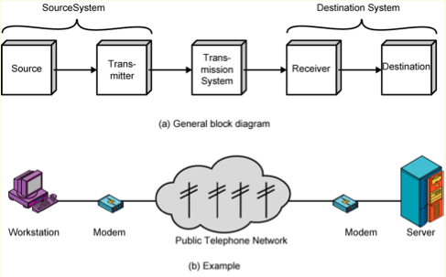
انتقال داده

Slide 5
انتقال داده آنالوگ و دیجیتالی
داده(data): عنصري كه داراي يك مفهوم يا اطلاعات مي باشد
سیگنال ها(signals ): نمايش الكتريكي يا الكترو مغناطيسي داده ها
انتشار سیگنال(signaling ): انتشار فيزيكي سيگنال در يك رسانه
انتشلر سیگنال(transmission ): تبادل داده ها به وسيله انتشار و پردازش سيگنالها

Slide 6
سیگنال آنالوگ
همه انواع اطلاعات اعم از صوت، داده، تصويرو ويديو را مي توان با سيگنالهاي الكترومغناطيس نشان
داد و بسته به نوع محيط تبادل از آنالوگ و يا ديجيتال استفاده مي شود.
سيگنال آنالوگ: سيگنال پيوسته اي است كه شدت آن نسبت به زمان بتدريج تغيير مي كند.

Slide 7
جابجا شدن داده بصورت آنالوگ و دیجیتال
داده هايی آنالوگ
مقادير پيوسته اي در يك بازه زماني اختيار مي كنند.مثل صوت كه الگوي متغيري از شدت هست.
مقادير گرفته شده از سنسورها مثل حرارت و فشار مقادير پيوسته اي مي باشند
داده هاي ديجيتال
مقادير گسسته اي اختيار مي كنند مثل متن ، اعداد صحيح.

Slide 8
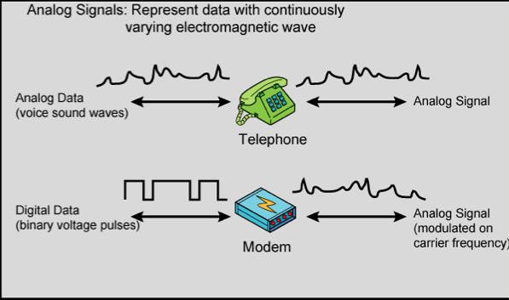
سیگنال آنالوگ

Slide 9
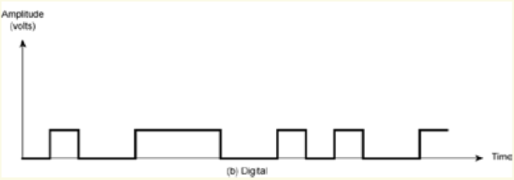
سیگنال دیجیتال
سيگنال ديجيتال: سيگنالي است كه براي مدتي در يك سطح ولتاژ ثابت مي ماند وسپس به سطح ولتاژ ثابت ديگري تغيير مي يابد.

Slide 10
مزایا و معایب سیگنال دیجیتال
مزایا:
ارزانتر
تاثیرگرفتن کمتر از نویز
انواع داده هاي مختلف ماننده داده هاي تصويري ، صوتي ، متنی و . . . را روي يك خط انتقال فرستاد
معایب
میرایی و تضعیف بیشتر

Slide 11
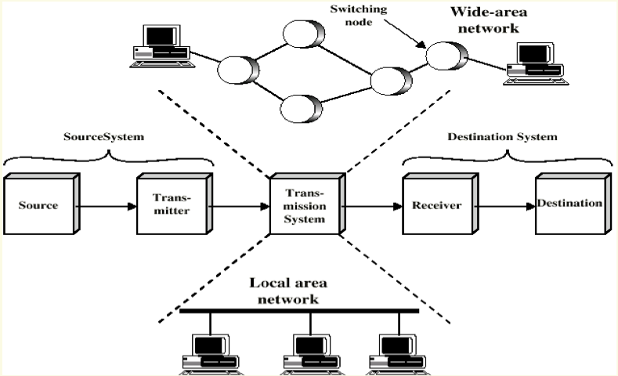
مدل ساده ایی از شبکه

Slide 12
جابجا کردن اطلاعات بصورت آنالوگ و دیجیتال
سيگنالهاي آنالوگ پس از طي مسافت معيني ضعيف مي شوند. براي دستيابي به مسافت بيشتر بايستي سيگنال تقويت شود.
نكته منفي : تقويت كننده ها پارازيت ها را نيز تقويت مي كند كه پس از استفاده چند تقويت كننده اعوجاج بيشتر و بيشتر مي شود و مشكل ايجاد مي گردد.
براي تقويت سيگنال ديجيتال از تكرار كننده استفاده مي شود كه الگو هاي ١ ها و ٠ ها را ترميم مي كند و سيگنال جديد ارسال مي كند.
مكانيزم فوق براي سيگنالهاي آنالوگي كه داده ديجيتال حمل مي كند مورد استفاده قرار مي گيرد.
تكرار كننده داده ديجيتال را از سيگنال آنالوگ در مي آورد و سيگنال آنالوگ جديد و واضحي توليد مي کند

Slide 13
جابجا کردن اطلاعات بصورت آنالوگ و دیجیتال
كدام روش انتقال ارجح است، آنالوگ يا ديجيتال ؟ ديجيتال
زيرا:
فن آوري ديجيتال(كاهش قيمت و سايز)
جامعيت داده (استفاده از تكرار كننده بجاي تقويت كننده)
استفاده از ظرفيت(اقتصادي بودن فيبر و كانالهاي ماهواره)
امنيت و اختصاص(سادگي رمزنگاري داده هاي ديجيتال)
تجميع(رفتار ديجيتالي روي داده هاي آنالوگ)

Slide 14
موانع انتقال
تضعيف و اعوجاج تضعيف
ميزان تضعيف و اعوجاج وابسته است به
نوع رسانه
نرخ انتقال
فاصله
براي هر رسانه حداكثر نرخ انتقال و فاصله بصورت استاندارد تعريف شده است

Slide 15
موانع انتقال
براي رسانه هاي هدايت شده عموما نمایي است و بر حسب عدد ثابت دسي بل برواحد مسافت بيان مي شود.
براي رسانه های هدايت نشده تضعيف تابع پيچيده تري از مسافت بوده و تابع شرايط جوي است.
سه مسئله وجود دارد:
١- قدرت سیگنال بايد بحدي باشد كه گيرنده آن را شناسايي كند.
٢- سيگنال بايد سطحي بالاتر از پارازيت داشته باشد تا بدون خطا دريافت گردد.
3- تضعيف اغلب تابعي افزايشي از فركانس هست(با استفاده از تكنيك هايي تضعيف را متعادل كرد-سيم پيچ)
اعوجاج تاخير
پارازيت

Slide 16
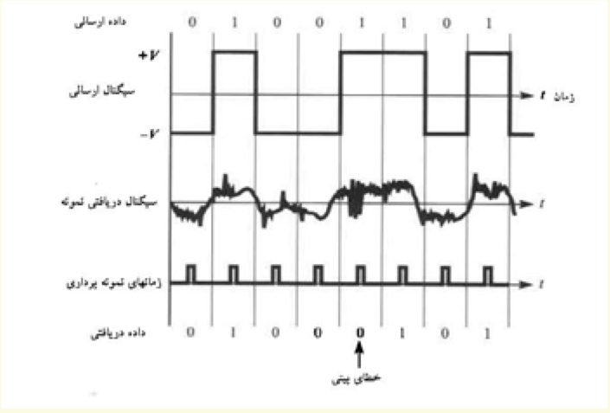
عدم تشخيص ٠ و ١ در گيرنده

Slide 17
موانع انتقال
اعوجاج تاخیر
سرعت انتشار سیگنال در یک رسانه با فرکانس تغییر می کند
سرعت در نزدیکی فرکانس مرگزی بیشترین مقدار ممکن را دارد و در دو گوشه باند کم می شود. لذا مولفه های
فرکانس در زمان های مختلف به گیرنده می رسند و در نتیجه جابجایی فاز بین فرکانس های مختلف صورت می گیرد
بحران زا است.
بدلیل تاخیر برخی از مولفه های سیگنال مربوط به یک بیت در موقعیت دیگری قرار گیرد

Slide 18
موانع انتقال
اپارازیت
سیگنال های نادرخواستی که در بین راه وارد شده اند
انواع پارازیت یا نویز
پارازیت حرارتی
پارازیت مدولاسیون داخلی
پارازیت چانبی
پارازیت ضربه ایی

Slide 19
پارازایت حرارتی
پارازیت حرارتی در همه تجهیزات الکتریکی و رسانه های انتقال جدا از هر تاثیر خارجی وجود دارد و تابع دما است
در اثر تحریک حرارتی الکترون های هر اتم در تجهیزات و یا مواد خط انتقال بوجود می آید
در دمای بیش از صفر مطلق، همه رسانه های انتقال دچار نویز می شوند
این نویز شامل فرکانس های تصادفی در تمام طیف فرکانس با دامنه متغیر و پیوسته است
این نویز را نویز سفید نیز گویند

Slide 20
پارازیت یا نویز مدولاسیون داخلی
وقتی سیگنال هایی با فرکانس مختلف از یک رسانه عبور داده می شوند ممکن است سیگنالی که جمع و یا تفاضل و یا مضربی از آن دو فرکانس اصلی ایجاد شود، با فرکانس اصلی به همان میزان تداخل کند، این تداخل نویز مدولاسیون داخلی نامیده میشود
بصورت ایده آل سیستم انتقال بصورت خطی عمل می کند. ( خروجی برابر با ورودی ضربدر یک)
در سیستم های واقعی خروجی تابعی پیچیده تر از ورودی است و غیر خطی است که گتها باعث عملکرد غلط می شوند. در این صورت مجموع یا تفاضی فرکانس رخ می دهد

Slide 21
پارازیت یا نویز جانبی
هنگام صحبت با تلفن صحبت های دیگری را می شنوید. این پدیده نوعی کوپل بین مسیرهای سیگنالی است که به آن نویز جانبی می گویند
از تزویج الکتریکی بین زوج های به هم تابیده نزدیک به هم ایجاد می گردد
اثر این نویز در حد نویز حرارتی و یا کمتر است

Slide 22
پارازیت یا نویز ضربه ای
پارازیت های گفته شده تا کنون قابل پیش بینی و اندازه نسبتا ثابتی دارند
می توان اقداماتی برای آن انجام داد
نویز ضربه ای غیر پیوسته بوده و متشکل از پالسهای نامنظم ( جرقه ای، کوتاه، دامنه بلند)
عوامل زیادی ممکن است باعث آن باشد از جمله ساعقه، اشکالات سیستم های مخابراتی و ..
روی سیگنال آنالوگ اثر کمی دارد
منبع اصلی خطا در داده های دیجیتالی است
یک جرقه 01. ثانیه ایی هیچ داده صوتی را خراب نمی کند اما 560 بیت داده با سرعت kbps 56 را محو می کند

Slide 23
ظرفیت کانال
حداکثر سرعتی که داده می تواند در یک مسیر مخابراتی در شرایط خاص انتقال یابد
نرخ داده
واحد دبیت در هر ثانیه bit per second
نرخ داده ایی مشخص کننده میزان داده ایی است که تبادل می شود
پهنای باند
واحد هرتز یا تعداد سیکل در هر ثانیه است
پهنای باند نشان دهنده مجموع فاصله و یا محدوده بین بالاترین و پائین‌ترین سیگنال بر روی کانال‌های انتقال داده است
پهنای باند تنها عامل تعیین کننده سرعت یک شبکه از زاویه کاربران نبوده
اصلی ترین دلایل محدود شدن پهنای باند فرستنده و گیرنده و خط انتقال است
نویز
مقدار متوسط نویز در مسیر تبادل اطلاعات بعنوان بخشی دیگر در محاسبه ظرفیت کانال استفاده می شود

